Slide 1
ТОВ «ПРОМВАГОНТРАНС»
Транспортне – експедиційне підприємство. Ми розпочали свою роботу в квітні 2017 року.
2017 рік – 250 тис. тон
2018 рік – 900 тис. тон
2019 рік – 1400 тис. тон
2020 рік – 1875 тис. тон
Збільшення об'ємів перевезень супроводжувалось збільшення парку власних вагонів, на сьогодні кількість власного парку складає 600 одиниць.
Якісна і безперебійна робота нашого підприємства безпосередньо залежить від безперебійної роботи підрозділів АТ «УКРЗАЛІЗНИЦЯ»

Slide 2
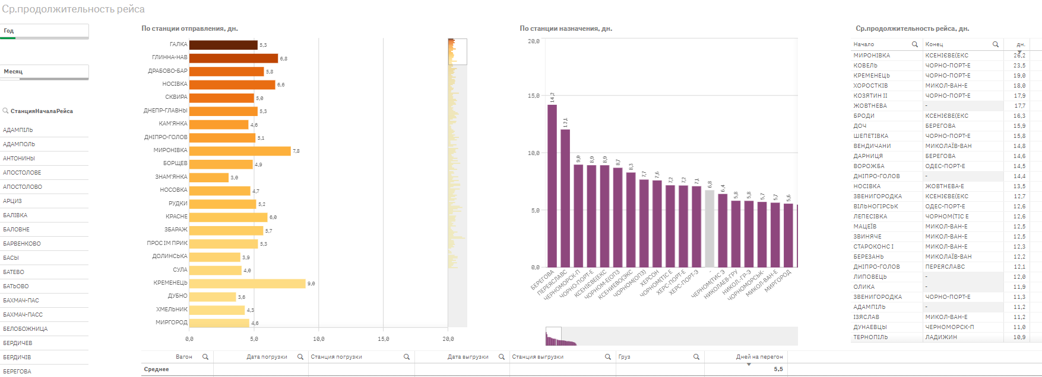
У 2019 році ми зіткнулись із проблемою систематичних «антирекордів», які встановлювали наші вагони на тому чи іншому плечі, тому питання щодо участі в пілотному проекті приватної тяги стало дуже актуальним.

Slide 3
В процесі аналізу факторів, які вплинули на рішення щодо участі, в тому числі став аналіз локомотивного парку УЗ

Slide 4
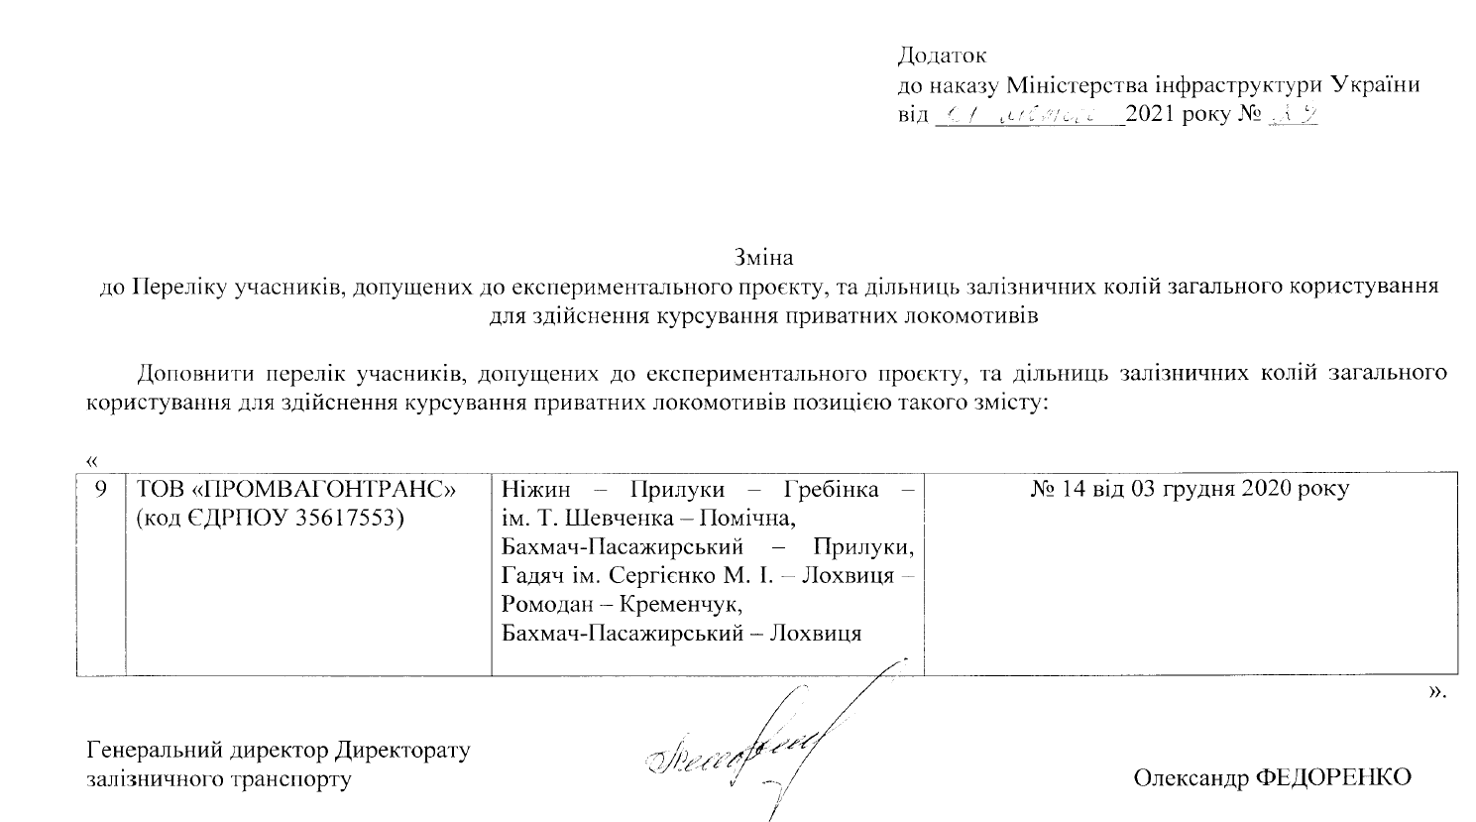
Наказ МІУ від 01.02.2021 № 29

Slide 5
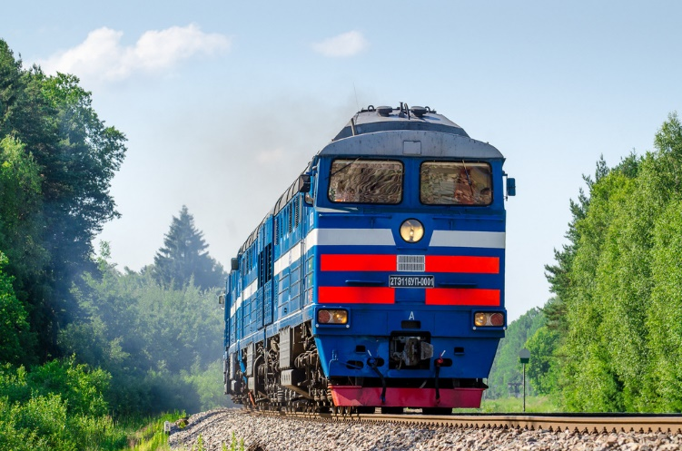
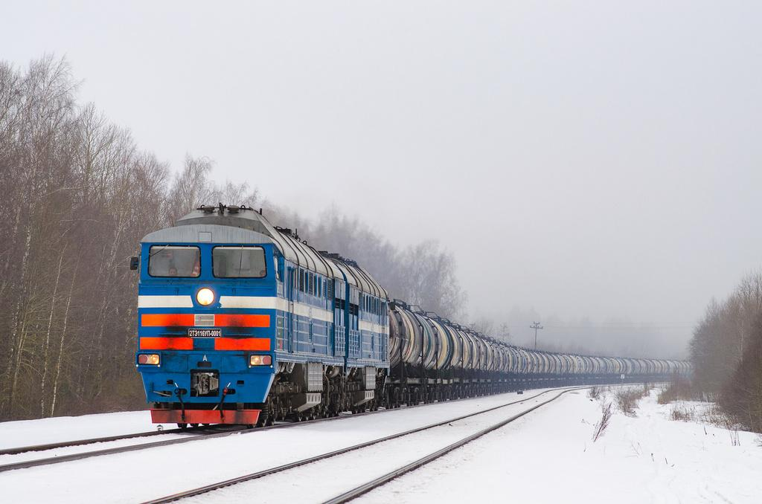
При виборі типів локомотивів ТОВ «ПРОМВАГОНТРАНС» розглядало варіанти закупівлі локомотивів серії 2М62, 2ТЭ10М, 2ТЭ116. Проте провівши тягові розрахунки, вивчивши експлуатаційні характеристики та досвід обслуговування локомотивів, нами було прийнято рішення зупинитись саме на локомотивах типу 2ТЭ116 На сьогодні ми оперуємо 4-ма локомотивами вищезазначеного типу. На даний момент нами направлено на підписання договору в УЗ, договір на стадії погодження.

Slide 6
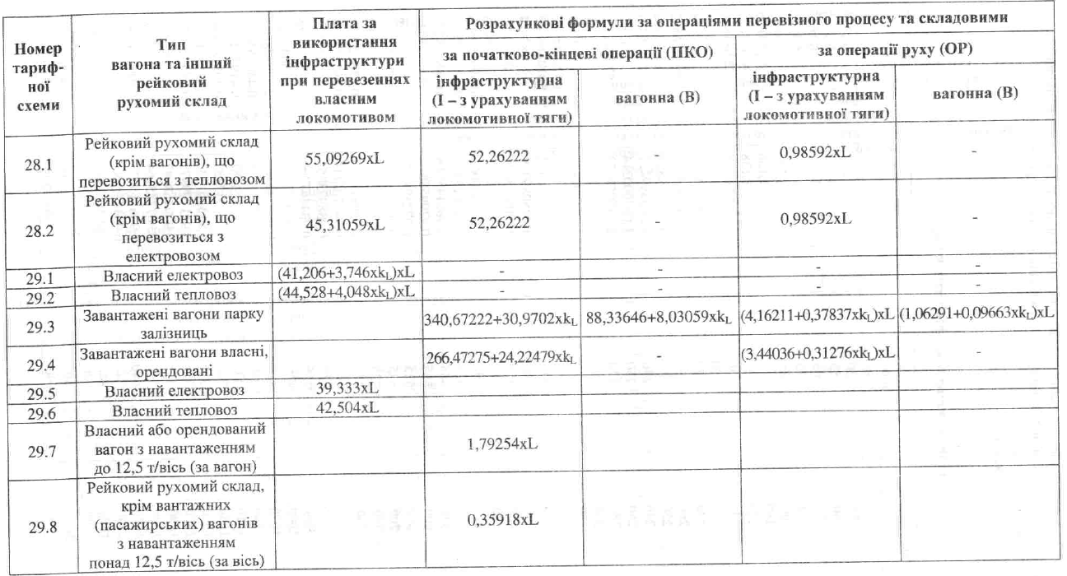
Тарифоутворення

Slide 7
Порівняння схем для завантаженого вагону ВЛАСНОГО |  |  |  |  |  |  | кількість вагонів |  | 50
 | Тариф УЗ |  | Тариф ПТ
Середина тарифного поясу | схема 2 Завантажений. Інфраструктура (+ тяга УЗ) | враховуючи коефіцієнт інфляції та ПДВ | схема 29,4 лише інфраструктура | враховуючи коефіцієнт інфляції та ПДВ | схема 29,2 лише інфраструктура | враховуючи коефіцієнт інфляції та ПДВ | Різниця між сх29,2 та 29,4 | схема 29,2 лише інфраструктура | Інфрастуктура вагон+тяга
 | вагон |  | вагон |  | тепловоз |  |  | на один вагон
50 | 1145 | 3324 | 657 | 1907,1 | 3126 | 13962 | 476% | 279 | 2186
110 | 1987 | 5768 | 1006 | 2920,2 | 7642 | 34132 | 760% | 683 | 3603
130 | 2111 | 6128 | 1037 | 3010,2 | 8410 | 37562 | 811% | 751 | 3761
270 | 3013 | 8746 | 1394 | 4046,5 | 14018 | 62610 | 1006% | 1252 | 5299
315 | 3332 | 9672 | 1542 | 4476,1 | 16022 | 71561 | 1039% | 1431 | 5907
435 | 4161 | 12079 | 1945 | 5645,9 | 21365 | 95425 | 1098% | 1908 | 7554
555 | 4968 | 14421 | 2352 | 6827,4 | 26709 | 119293 | 1136% | 2386 | 9213
825 | 6757 | 19614 | 3273 | 9500,9 | 38731 | 172988 | 1183% | 3460 | 12961
975 | 7753 | 22505 | 3787 | 10992,9 | 45410 | 202819 | 1199% | 4056 | 15049
1035 | 8153 | 23667 | 3993 | 11590,9 | 48082 | 214753 | 1204% | 4295 | 15886
1105 | 8622 | 25028 | 4233 | 12287,6 | 51199 | 228675 | 1210% | 4574 | 16861
1175 | 9092 | 26392 | 4473 | 12984,2 | 54316 | 242597 | 1214% | 4852 | 17836
1245 | 9565 | 27765 | 4714 | 13683,8 | 57433 | 256519 | 1218% | 5130 | 18814
1315 | 10039 | 29141 | 4954 | 14380,5 | 60550 | 270441 | 1222% | 5409 | 19789
2140 | 15730 | 45661 | 7789 | 22609,9 | 97286 | 434518 | 1249% | 8690 | 31300

Slide 8
Порівняння схем для порожнього вагону ВЛАСНОГО |  |  |  |  |  |  | кількість вагонів |  | 50
 | Тариф УЗ |  |  | Тарив ПТ
Середина тарифного поясу | схема 14.1 порожн. Інфраструктура (+ тягаУЗ) |  | враховуючи коефіцієнт інфляції та ПДВ | схема 29,7 лише інфраструктура | враховуючи коефіцієнт інфляції та ПДВ | схема 29,6 лише інфраструктура | враховуючи коефіцієнт інфляції та ПДВ | схема 29,6 лише інфраструктура | Інфрастуктура вагон+тяга
 | за вісь | за вагон |  | вагон |  | тепловоз |  | на один вагон
50 | 33,7 | 134,8 | 304,92 | 81 | 183,22 | 1913 | 8543 | 171 | 252
110 | 82,4 | 329,6 | 745,56 | 197 | 445,61 | 4675 | 20882 | 418 | 615
130 | 97,4 | 389,6 | 881,28 | 233 | 527,05 | 5526 | 24679 | 494 | 727
250 | 178,4 | 713,6 | 1614,16 | 448 | 1013,38 | 10626 | 47460 | 949 | 1397
315 | 219,1 | 876,4 | 1982,42 | 565 | 1278,03 | 13389 | 59800 | 1196 | 1761
465 | 308,5 | 1234 | 2791,31 | 834 | 1886,51 | 19764 | 88276 | 1766 | 2600
555 | 360,3 | 1441,2 | 3259,99 | 995 | 2250,69 | 23590 | 105361 | 2107 | 3102
875 | 540,9 | 2163,6 | 4894,06 | 1568 | 3546,82 | 37191 | 166110 | 3322 | 4890
975 | 597,2 | 2388,8 | 5403,47 | 1748 | 3953,98 | 41441 | 185094 | 3702 | 5450
1035 | 631,1 | 2524,4 | 5710,19 | 1855 | 4196,01 | 43992 | 196484 | 3930 | 5785
1105 | 670,8 | 2683,2 | 6069,40 | 1981 | 4481,02 | 46967 | 209773 | 4195 | 6176
1245 | 750,6 | 3002,4 | 6791,43 | 2232 | 5048,78 | 52917 | 236351 | 4727 | 6959
1315 | 790,6 | 3162,4 | 7153,35 | 2357 | 5331,53 | 55893 | 249639 | 4993 | 7350
2140 | 1270,8 | 5083,2 | 11498,20 | 3836 | 8677,03 | 90959 | 406257 | 8125 | 11961

Slide 9
Середина тарифного поясу |  |  |  |  |  |  |  |  |  |  |  | кількість вагонів |  | 50
 | Тариф УЗ |  |  |  | Тариф ПТ
Середина тарифного поясу | схема 2 + сема14. Інфраструктура (+ тягаУЗ) |  |  | враховуючи коефіцієнт інфляції та ПДВ | схема 29,4+29,7 лише інфраструктура (вагон) |  |  | враховуючи коефіцієнт інфляції та ПДВ | схема 29,2 лише інфраструктура (локом) | схема 29,6 лише інфраструктура (локом) | схема 29,2+29,6 лише інфраструктура (локом) | враховуючи коефіцієнт інфляції та ПДВ | схема 29,2+29,6 лише інфраструктура | Інфрастуктура вагон+тяга ПТ
 | Завантажений | Порожній | за оборот |  | Завантажений | Порожній | За оборот |  | Завантажений | Порожній | За оборот локомотива |  | на один вагон
50 | 1145 | 134,8 | 1279,8 | 3629 | 657 | 81 | 738 | 2090 | 3126 | 1913 | 5039 | 22505 | 450 | 2540
110 | 1987 | 329,6 | 2316,6 | 6513 | 1006 | 197 | 1203 | 3366 | 7642 | 4675 | 12317 | 55015 | 1100 | 4466
130 | 2111 | 389,6 | 2500,6 | 7009 | 1037 | 233 | 1270 | 3537 | 8410 | 5526 | 13936 | 62242 | 1245 | 4782
270 | 3013 | 764,4 | 3777,4 | 10475 | 1394 | 484 | 1878 | 5141 | 14018 | 11476 | 25494 | 113867 | 2277 | 7419
290 | 3155 | 814,4 | 3969,4 | 11001 | 1460 | 520 | 1980 | 5414 | 14909 | 12326 | 27235 | 121643 | 2433 | 7847
315 | 3332 | 876,4 | 4208,4 | 11655 | 1542 | 565 | 2107 | 5754 | 16022 | 13389 | 29411 | 131360 | 2627 | 8381
435 | 4161 | 1164 | 5325 | 14712 | 1945 | 780 | 2725 | 7410 | 21365 | 18489 | 39854 | 178005 | 3560 | 10970
465 | 4365 | 1234 | 5599 | 15462 | 2046 | 834 | 2880 | 7826 | 22701 | 19764 | 42465 | 189667 | 3793 | 11619
555 | 4968 | 1441,2 | 6409,2 | 17681 | 2352 | 995 | 3347 | 9078 | 26709 | 23590 | 50299 | 224654 | 4493 | 13571
625 | 5434 | 1600,4 | 7034,4 | 19394 | 2590 | 1120 | 3710 | 10052 | 29826 | 26565 | 56391 | 251865 | 5037 | 15089
725 | 6096 | 1826 | 7922 | 21826 | 2931 | 1300 | 4231 | 11449 | 34278 | 30815 | 65093 | 290733 | 5815 | 17263
825 | 6757 | 2051,2 | 8808,2 | 24254 | 3273 | 1479 | 4752 | 12846 | 38731 | 35066 | 73797 | 329606 | 6592 | 19438
975 | 7753 | 2388,8 | 10141,8 | 27909 | 3787 | 1748 | 5535 | 14947 | 45410 | 41441 | 86851 | 387913 | 7758 | 22705
1035 | 8153 | 2524,4 | 10677,4 | 29377 | 3993 | 1855 | 5848 | 15787 | 48082 | 43992 | 92074 | 411238 | 8225 | 24012
1175 | 9092 | 2842,4 | 11934,4 | 32822 | 4473 | 2106 | 6579 | 17748 | 54316 | 49942 | 104258 | 465659 | 9313 | 27061
1245 | 9565 | 3002,4 | 12567,4 | 34557 | 4714 | 2232 | 6946 | 18733 | 57433 | 52917 | 110350 | 492869 | 9857 | 28590
1315 | 10039 | 3162,4 | 13201,4 | 36295 | 4954 | 2357 | 7311 | 19712 | 60550 | 55893 | 116443 | 520080 | 10402 | 30114
1455 | 10992 | 3484,8 | 14476,8 | 39790 | 5435 | 2608 | 8043 | 21676 | 66784 | 61843 | 128627 | 574501 | 11490 | 33166
1540 | 11574 | 3681,2 | 15255,2 | 41924 | 5727 | 2761 | 8488 | 22870 | 70569 | 65456 | 136025 | 607543 | 12151 | 35021
1640 | 12262 | 3913,2 | 16175,2 | 44446 | 6070 | 2940 | 9010 | 24270 | 75022 | 69707 | 144729 | 646416 | 12928 | 37199
1840 | 13643 | 4379,6 | 18022,6 | 49510 | 6757 | 3298 | 10055 | 27074 | 83927 | 78207 | 162134 | 724157 | 14483 | 41557
1940 | 14337 | 4613,6 | 18950,6 | 52053 | 7101 | 3478 | 10579 | 28480 | 88380 | 82458 | 170838 | 763030 | 15261 | 43741
2040 | 15033 | 4848,4 | 19881,4 | 54605 | 7445 | 3657 | 11102 | 29883 | 92833 | 86708 | 179541 | 801903 | 16038 | 45922
2140 | 15730 | 5083,2 | 20813,2 | 57159 | 7789 | 3836 | 11625 | 31287 | 97286 | 90959 | 188245 | 840776 | 16816 | 48102

Slide 10
Витрати на перевезення

Slide 11
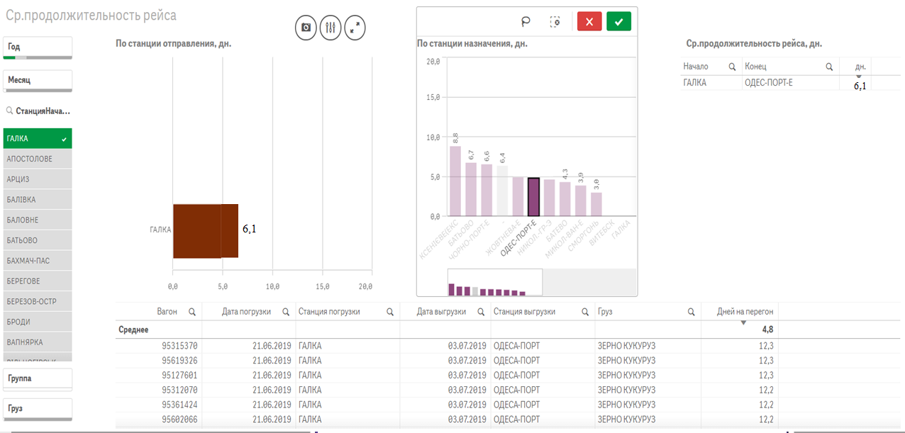

Slide 12
Переваги приватної тяги
1. Гарантія вчасного відправлення вантажу
2. Клієнтоорієнтованість
3. Чіткий графік прибуття
4. Швидкість доставки вантажу
5. Індивідуальний підхід до кожного клієнта

